Slide 1


Các cấu trúc điều kiện

Slide 2
Nội dung
if, if else, if lồng nhau
Toán tử 3 ngôi
switch

Slide 3
if, if else, if lồng nhau
if (<điều kiện> )
{
<Công việc 1>;
}
else
{
<Công việc 2>;
}

Slide 4
if, if else, if lồng nhau
Ví dụ 1
if (i % 2 == 0)
Console.WriteLine("i la so chan");
else
Console.WriteLine("i la so le");
Ví dụ 2
if ((y % 4 == 0 &&y%100!=0) || y%400==0)
Console.WriteLine("y la năm nhuận");
else
Console.WriteLine("y không là năm nhuận");

Slide 5
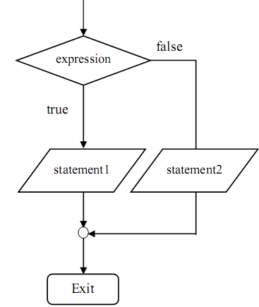
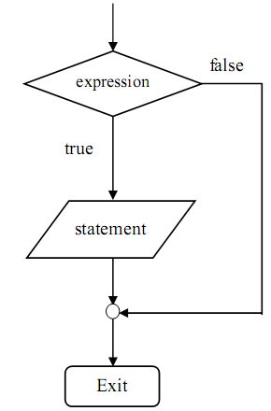
if, if else, if lồng nhau

Slide 6
Toán tử 3 ngôi
Có dạng:
<Điều kiện> ? <Biểu thức 1> : <Biểu thức 2>
Nếu <Điều kiện> đúng thì <Biểu thức 1> thực hiện, ngược lại <Biểu thức 2> thực hiện
Là dạng rút gọn của if…else
Ví dụ
string a = (i % 2 == 0) ? “so chan” : “so le”

Slide 7
Toán tử 3 ngôi
Dùng toán tử 3 ngôi để xuất xếp loại:
Gọi x là điểm nhập vào từ bàn phím
Nếu [8..10]➔Giỏi
[6.5..8)➔khá
[5..6.5)➔trung bình
[0…5)➔yếu

Slide 8
Cấu trúc switch
switch (<biến cần kiểm tra>)
{
case <giá trị 1>:
<công việc 1>;
break;
case <giá trị 2>:
<công việc 2>;
break;
…
default:
<công việc nếu không thuộc trường hợp nào ở trên>;
break;
}

Slide 9
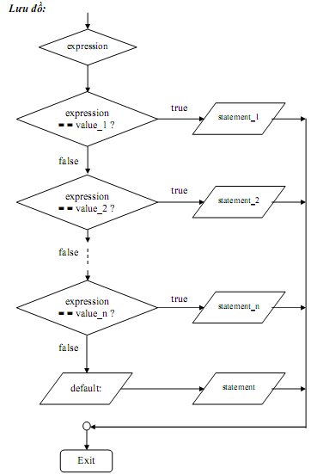
Cấu trúc switch

Slide 10
Cấu trúc switch
Ví dụ
switch (i)
{
case 1:
Console.WriteLine("so 1");
break;
case 2:
Console.WriteLine("so 2");
break;
default:
Console.WriteLine("default");
break;
}

Slide 11
Cấu trúc switch
Bài 1:
Cho a,b là 2 số nguyên, kt là 1 ký tự nhập từ bàn phím (+,-,*,/). Nếu nhập kt là phép toán nào thì tự động tính toán cho a,b.
Bài 2:
Nhập vào 1 tháng hỏi tháng đó có bao nhiêu ngày, nếu là tháng 2 thì yêu cầu nhập năm để kiểm tra năm nhuần, năm nhuần tháng 2 có 29 ngày, ko nhuần thì có 28 ngày.

Slide 12


Hey! Coding is easy!
END

